Slide 1

드
림
팀

Slide 2
INDEX
1. 추진배경
2. 시스템 개요 & 구조
3. 데모영상
4. 기능
5. 기타사항
Notes:
참가목적 ;
핵심아이디어 ; 공유경제실현~ 뀨~
공공성 ;
기대효과
구현기술

Slide 3
추진 배경
소유에서 공유로 변화하는 세계 경제 트랜드에 맞는 어플리케이션 제작으로 공유의 의미를 실현하고 사용자에게 잉여 자원을 통한 이익 창출과 저렴한 비용으로 물건 대여를 가능하게 하고싶습니다.
Notes:
참가목적 ;
핵심아이디어 ; 공유경제실현~ 뀨~
공공성 ;
기대효과
구현기술

Slide 4

장소 및 물건 공유 플랫폼
물건 및 장소 공유
자기 위치 기반 검색
사용자 간 채팅
QR코드 이용 대여
Notes:
참가목적 ; 공유경제를 실현하여 세상을 바꾸자
핵심아이디어 ; 공유경제실현~ 뀨~
공공성 ;
기대효과
구현기술

Slide 5

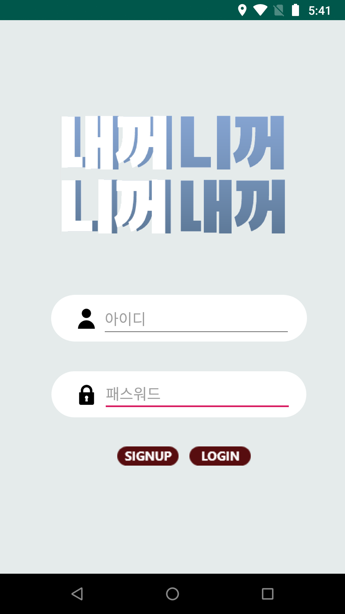
시스템 요약
공유 물건 등록
물건 검색
예약 및 결제
물품 등록자
사용자
결제 금액
물건 공유 받기
Notes:
참가목적 ;
핵심아이디어 ; 공유경제실현~ 뀨~
공공성 ;
기대효과
구현기술

Slide 6









시스템 구조
사용한 Tools
Server
Client
MongoDB Compass
Internet
Gitkraken
Adobe XD
Notes:
참가목적 ;
핵심아이디어 ; 공유경제실현~ 뀨~
공공성 ;
기대효과
구현기술

Slide 7
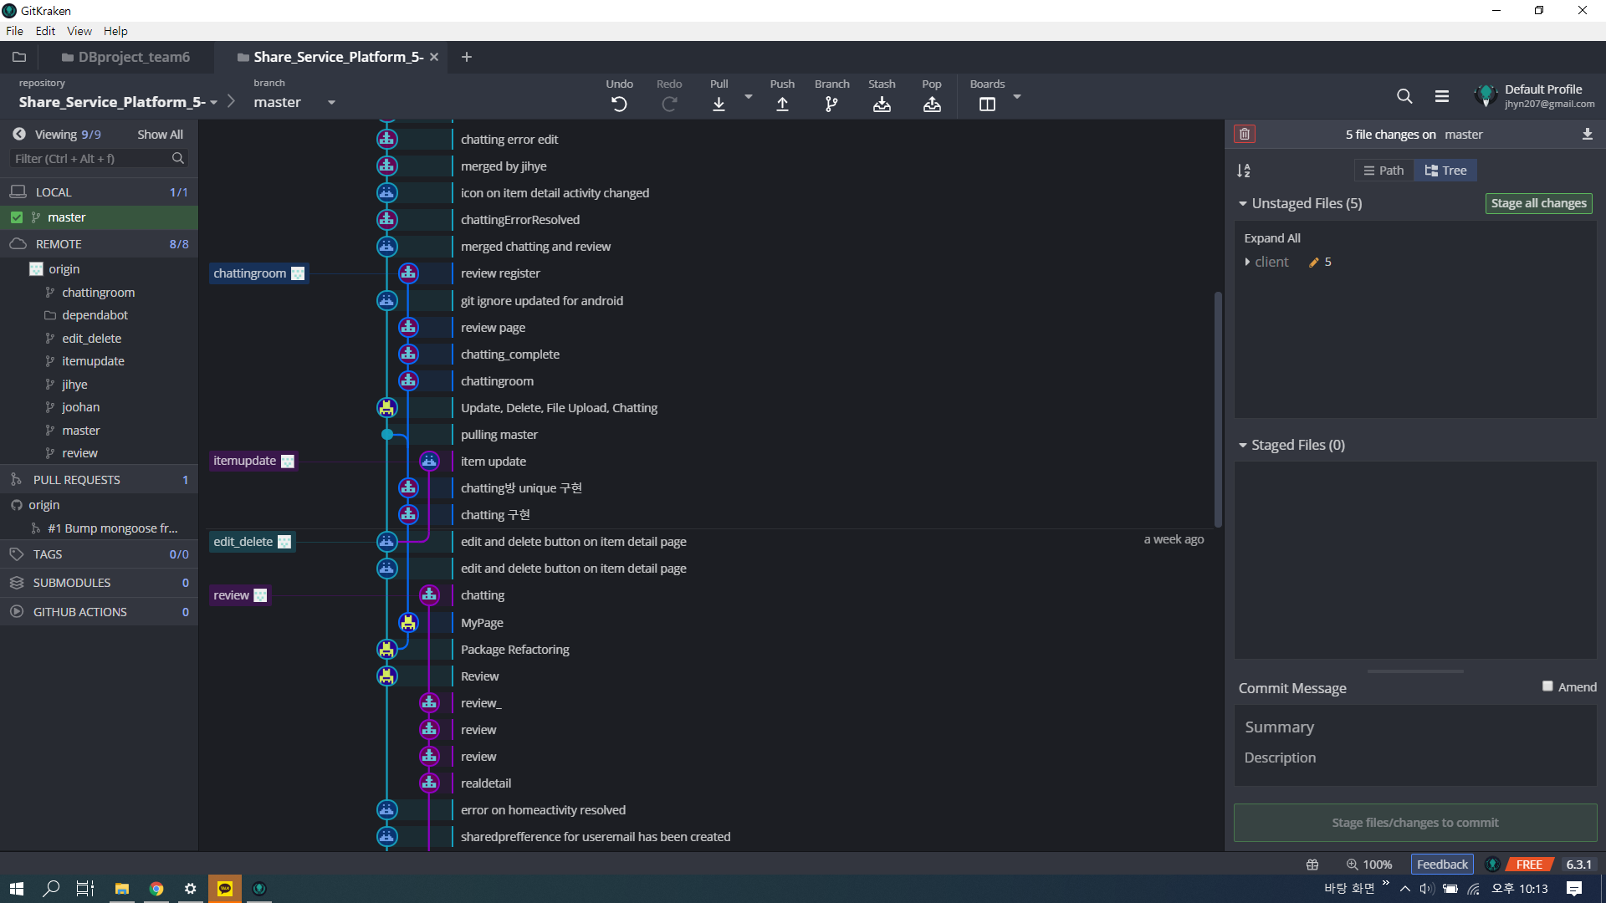

프로젝트 관리
Github이용
https://github.com/RyoTTa/Share_Service_Platform_5-
Notes:
참가목적 ;
핵심아이디어 ; 공유경제실현~ 뀨~
공공성 ;
기대효과
구현기술

Slide 8
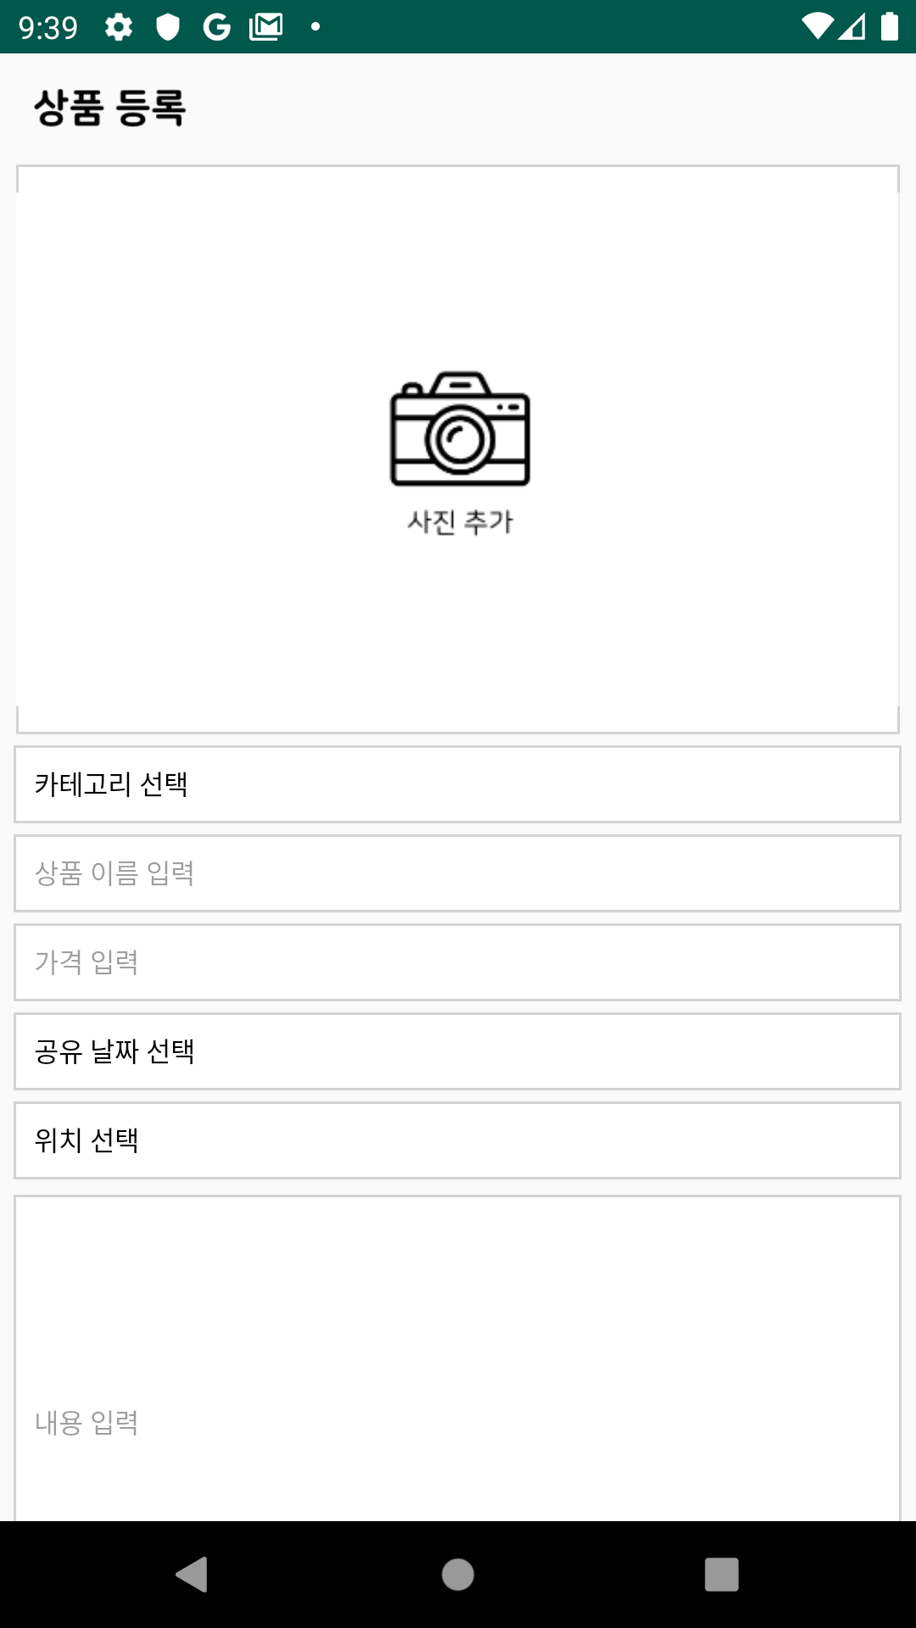
물건 및 장소 공유
상품 이미지, 카테고리, 상품 이름, 가격, 제공 가능한 날짜,위치, 상세 내용을 입력하여 물품을 서버에 저장한다.
Notes:
참가목적 ;
핵심아이디어 ; 공유경제실현~ 뀨~
공공성 ;
기대효과
구현기술

Slide 9
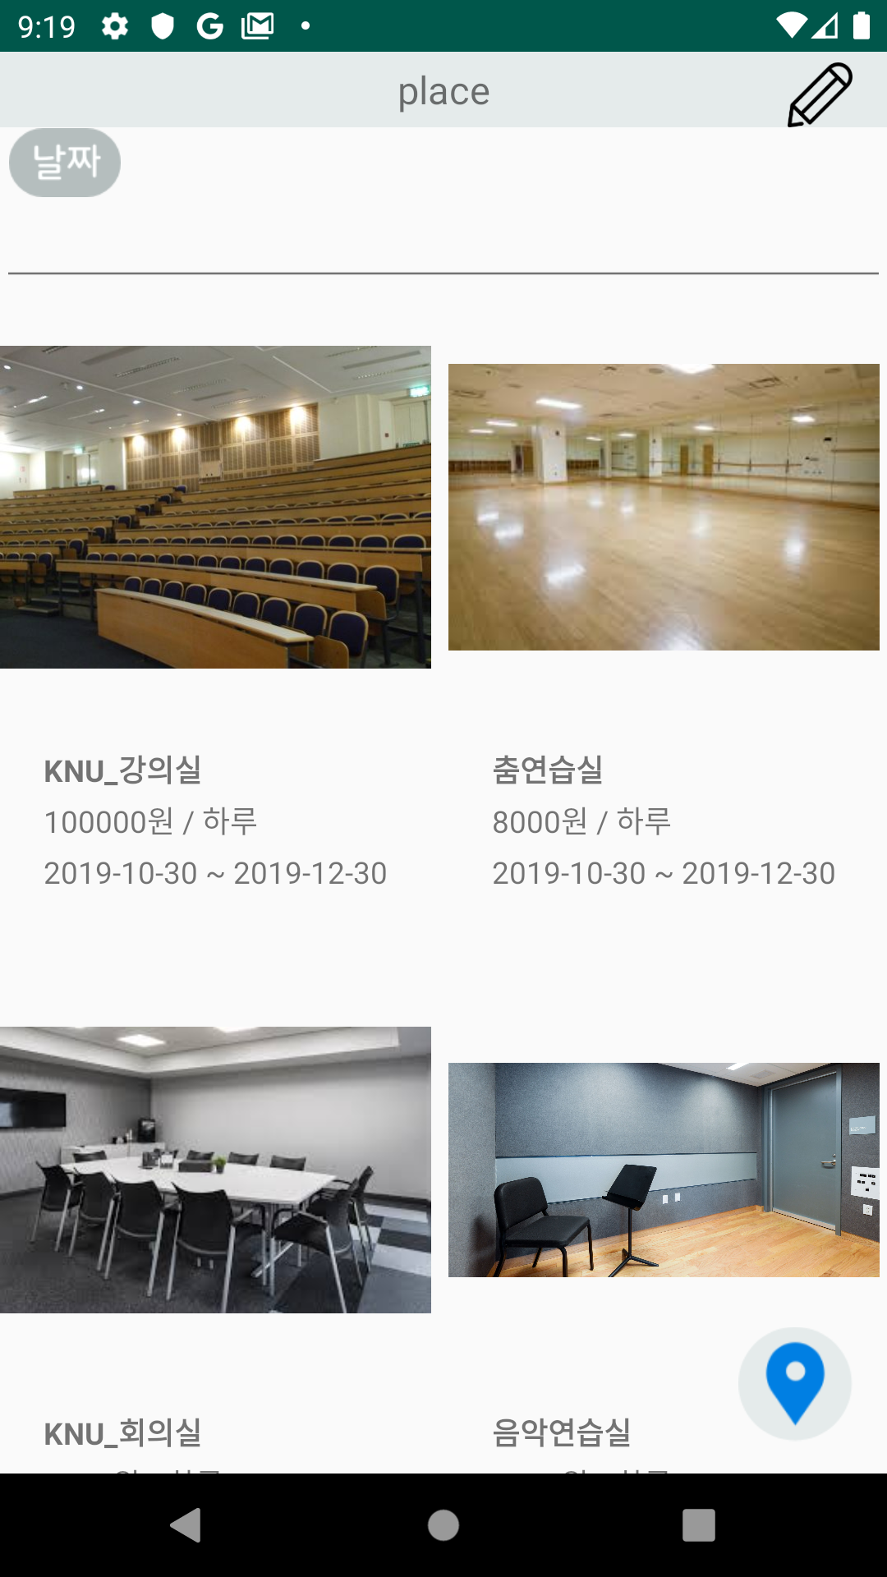
물건 및 장소 공유 받기
카테고리 별 상품을 사용자와의 거리 순으로 정렬하여 목록을 표시한다.
날짜 필터, 물품 이름 검색기능, 자기 위치 기반으로 근처 물품을 지도로 확인 할 수 있다.
Notes:
참가목적 ;
핵심아이디어 ; 공유경제실현~ 뀨~
공공성 ;
기대효과
구현기술

Slide 10
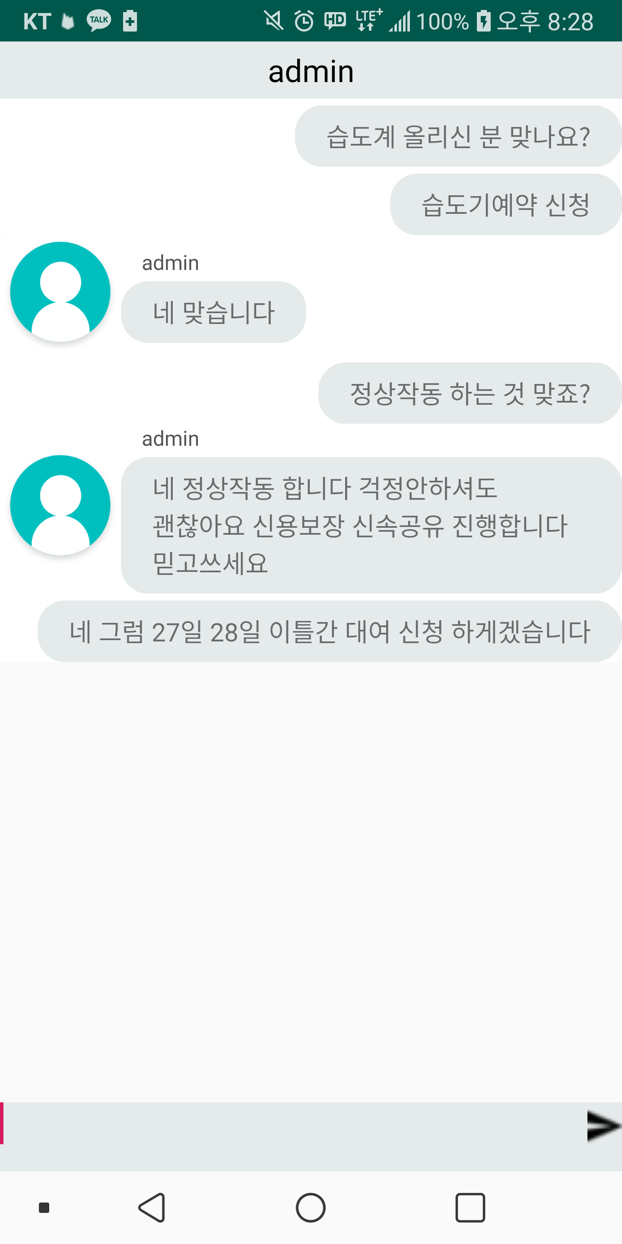
물건 대여
사용자는 원하는 물품에 대하여 결제를 진행하고 대여를 확정한다. 대여 확정 이후에는 자동적으로 제공자와의 채팅방으로 이동하여 대여를 진행한다.
Notes:
참가목적 ;
핵심아이디어 ; 공유경제실현~ 뀨~
공공성 ;
기대효과
구현기술

Slide 11
사용자 간 채팅
사용자는 물품을 빌리기 전에 채팅 기능을 통해 제공자와 채팅을 할 수 있다. 대여를 확정한 이후에는 채팅창으로 자동으로 연결되어 대여를 진행할 수 있다.
Notes:
참가목적 ;
핵심아이디어 ; 공유경제실현~ 뀨~
공공성 ;
기대효과
구현기술

Slide 12
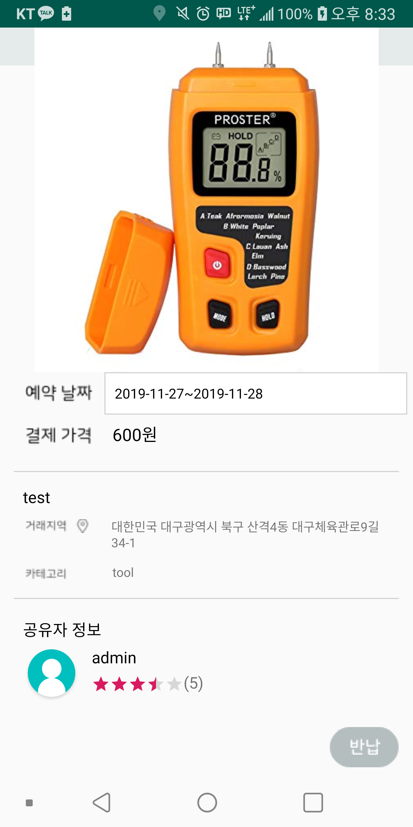
물건 반납
물품 사용을 마친 대여자는 어플리케이션을 통해 후기와 별점을 작성하여 물품을 반납한다.
Notes:
참가목적 ;
핵심아이디어 ; 공유경제실현~ 뀨~
공공성 ;
기대효과
구현기술

Slide 13
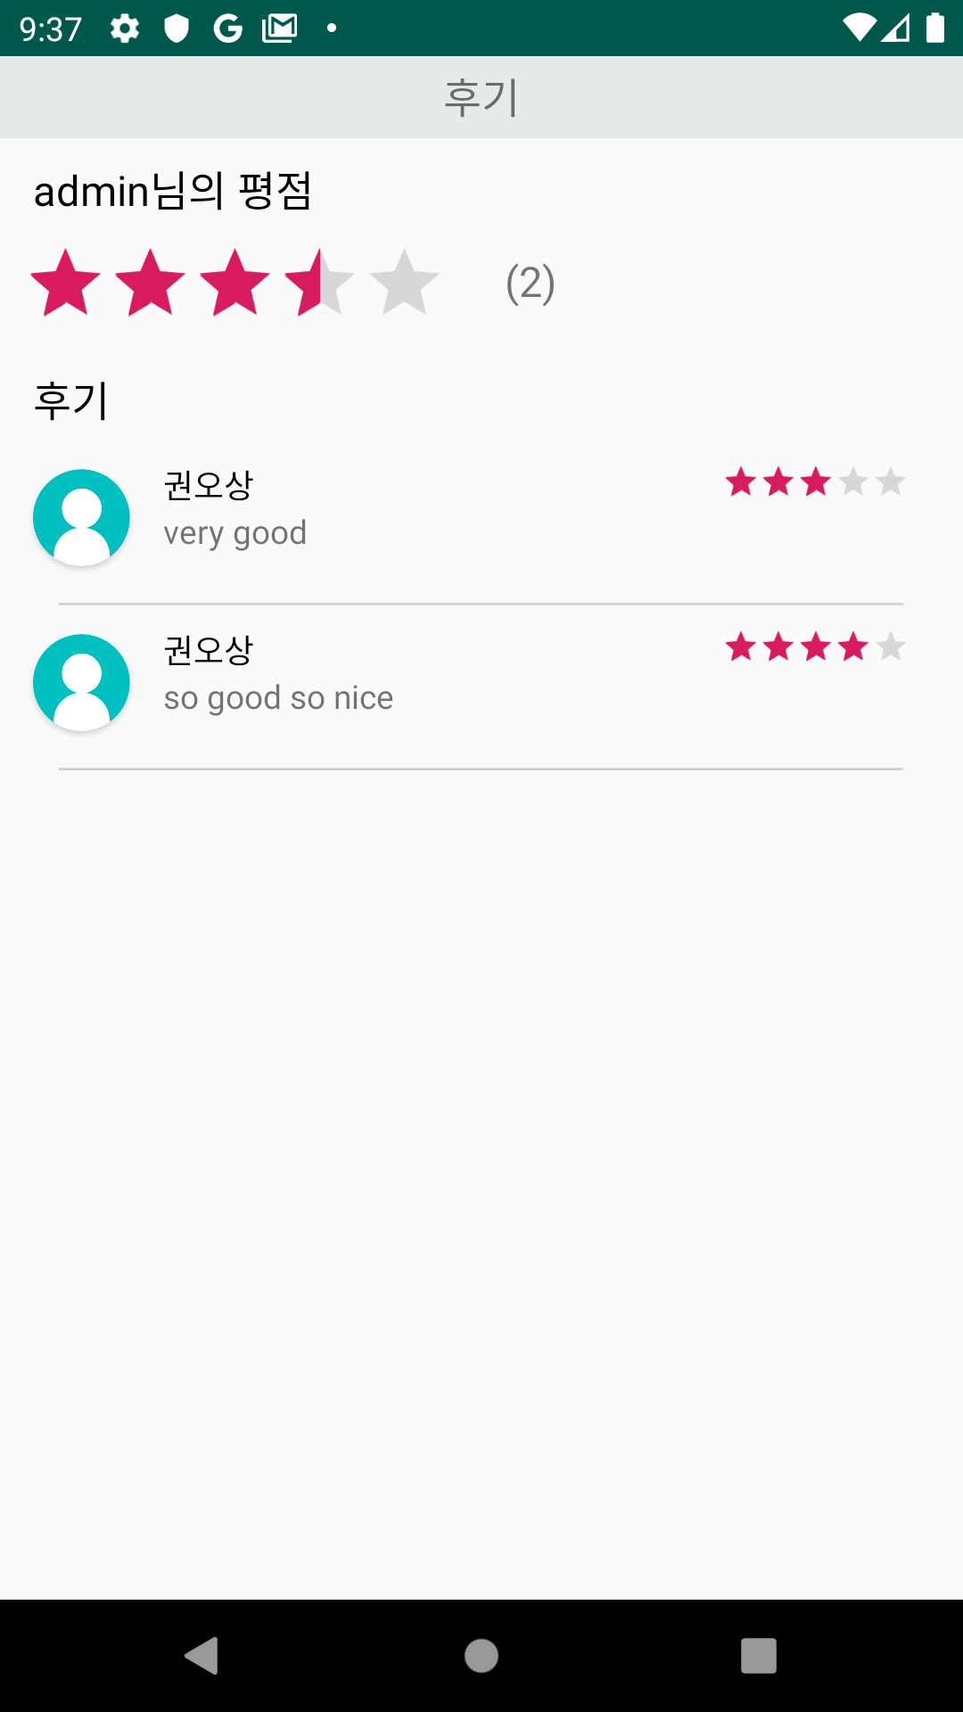
사용자간 별점 및 후기
대여를 완료한 사용자들은 서로에게 별점 부여와 후기 작성이 가능하다. 별점은 누적되어 서버에서 평균값으로 계산되고 후기는 저장되어 다른 사용자들이 볼 수 있다.
Notes:
참가목적 ;
핵심아이디어 ; 공유경제실현~ 뀨~
공공성 ;
기대효과
구현기술

Slide 14
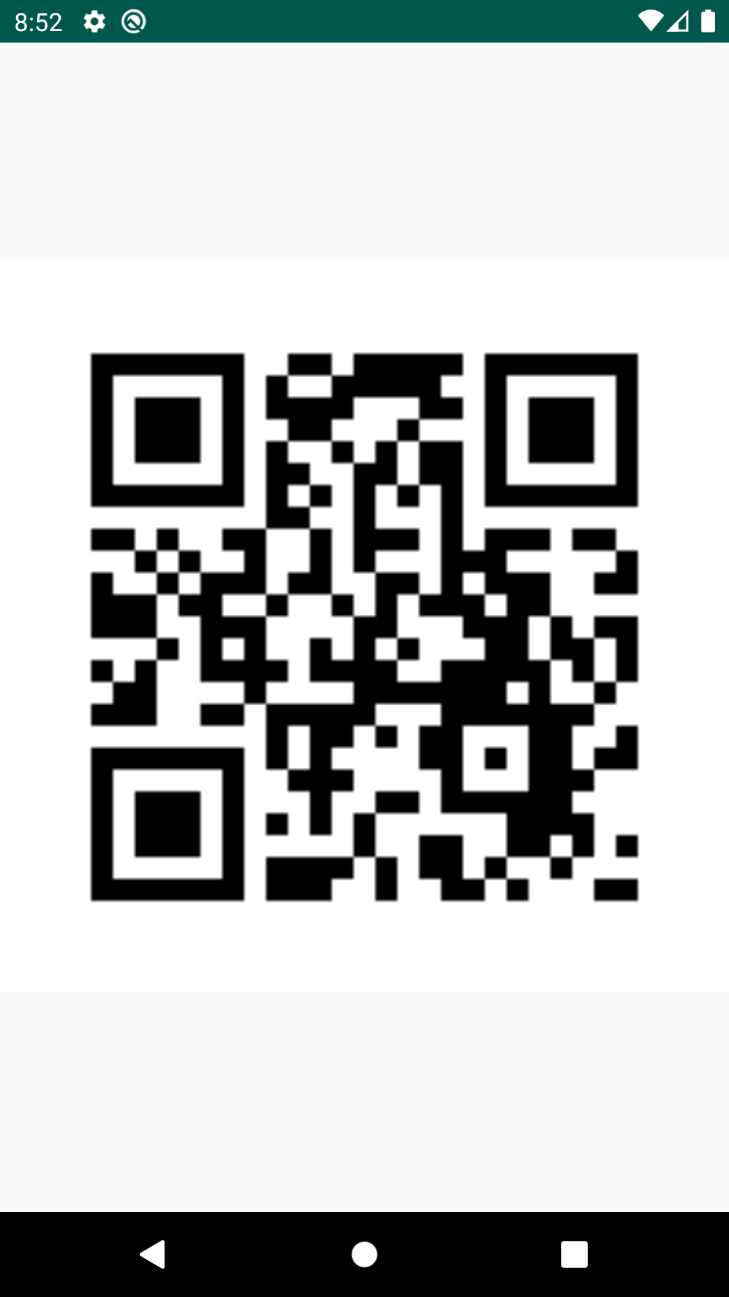
QR코드 이용 무인 대여
장소를 대여할 경우 제공자가 직접 대여 장소에 도착하지 않아도, 어플리케이션이 생성하는 QR코드를 제공 장소에 부착된 리더기에 인식시켜 대여를 확정할 수 있다.
Notes:
참가목적 ;
핵심아이디어 ; 공유경제실현~ 뀨~
공공성 ;
기대효과
구현기술

Slide 15
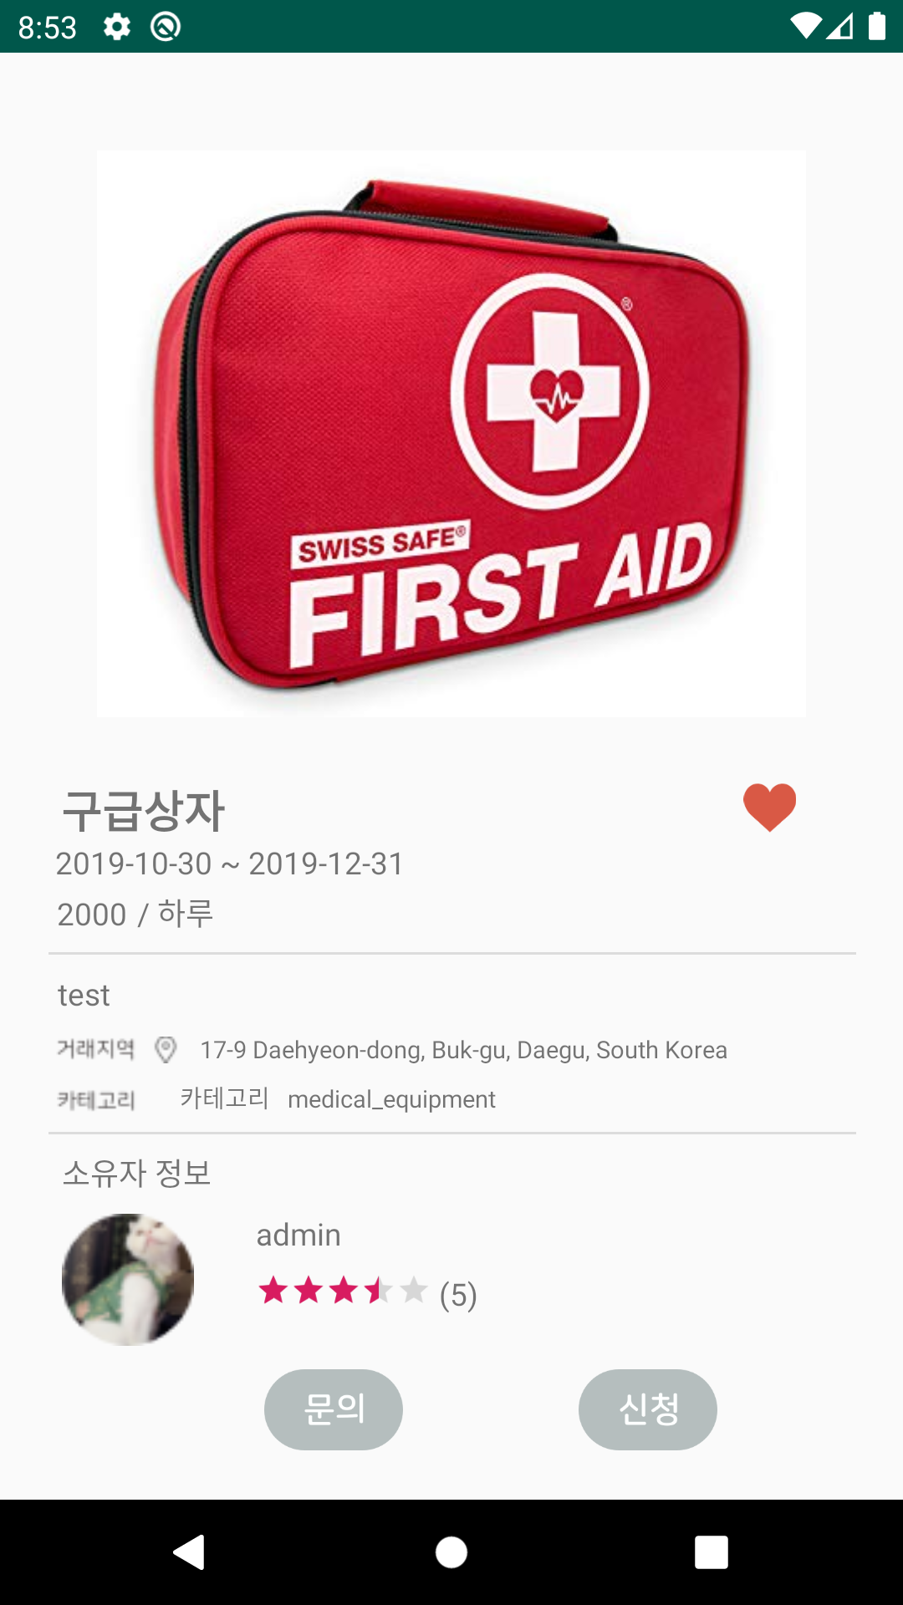
찜
사용자는 관심이 있는 물품에 찜 버튼을 눌러 찜 목록에 추가하여 찜 목록에서 관심 물품을 확인할 수 있다.
Notes:
참가목적 ;
핵심아이디어 ; 공유경제실현~ 뀨~
공공성 ;
기대효과
구현기술

Slide 16
기대효과
물품을 구매하지 않고도 물품을 사용할 수 있음
자신이 사용하지 않는 잉여 자원을 어플리케이션에 등록하고 대여해 줌으로써 이익을 창출
자원 낭비 감소
Notes:
참가목적 ;
핵심아이디어 ; 공유경제실현~ 뀨~
공공성 ;
기대효과
구현기술

Slide 17

차별성
카테고리에 제약 받지 않는 통합 공유
어플리케이션
Notes:
참가목적 ;
핵심아이디어 ; 공유경제실현~ 뀨~
공공성 ;
기대효과
구현기술

Slide 18
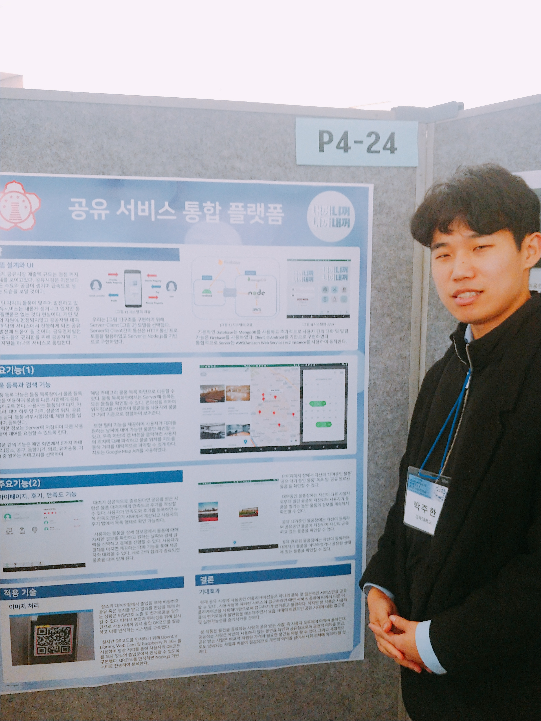
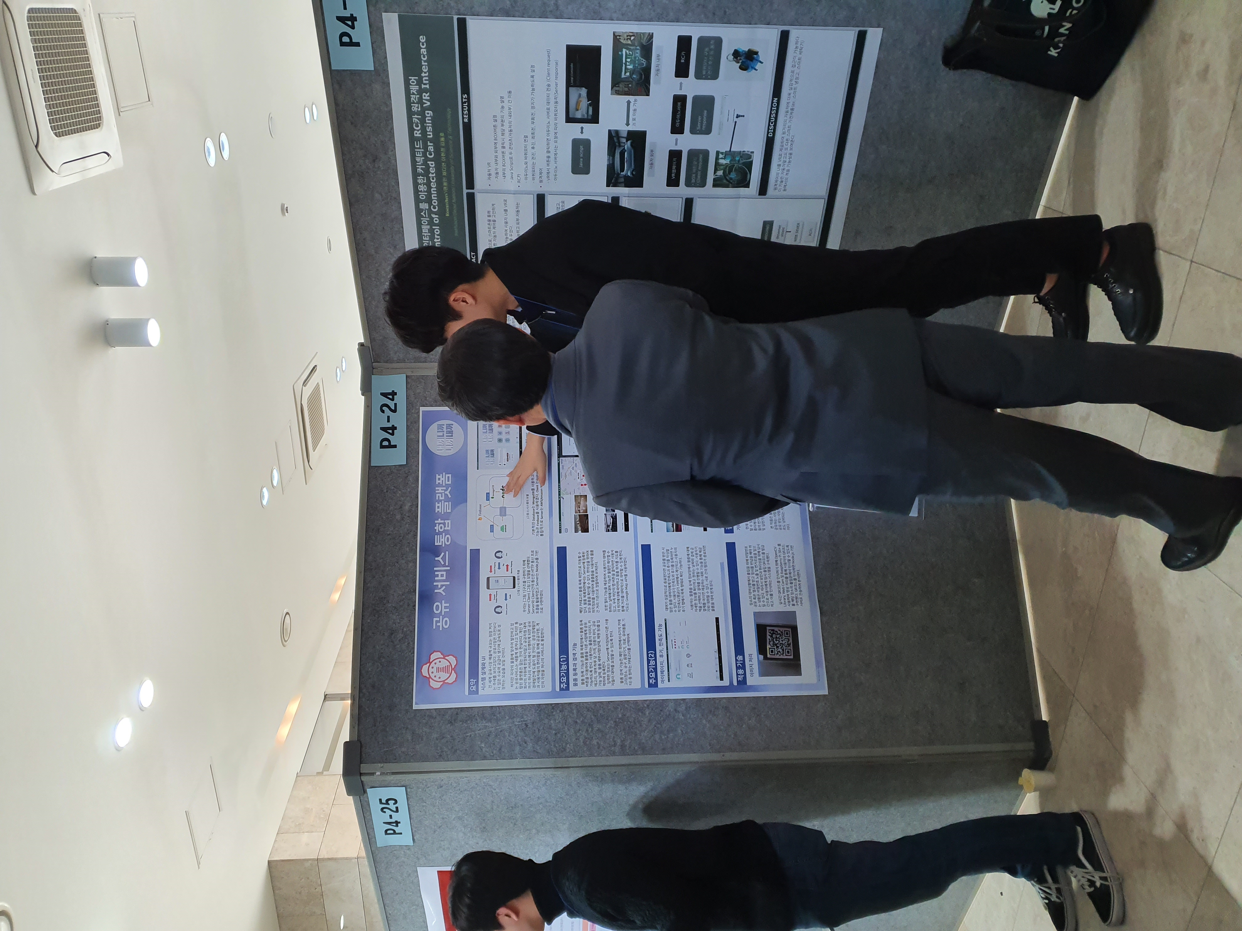

추가 사항
방송미디어공학회
캡스톤 디자인 논문 장려상 수상
Notes:
참가목적 ;
핵심아이디어 ; 공유경제실현~ 뀨~
공공성 ;
기대효과
구현기술

Slide 19
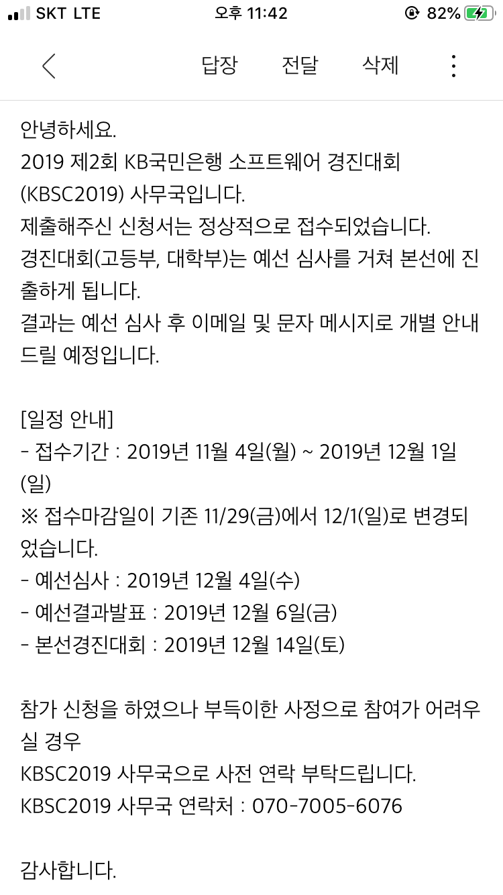

추가 사항
KBSC 소프트웨어
작품 경진대회 참가
Notes:
참가목적 ;
핵심아이디어 ; 공유경제실현~ 뀨~
공공성 ;
기대효과
구현기술

Slide 20
추가 사항
소프트웨어 등록
특허 등록
Notes:
참가목적 ;
핵심아이디어 ; 공유경제실현~ 뀨~
공공성 ;
기대효과
구현기술

Slide 21
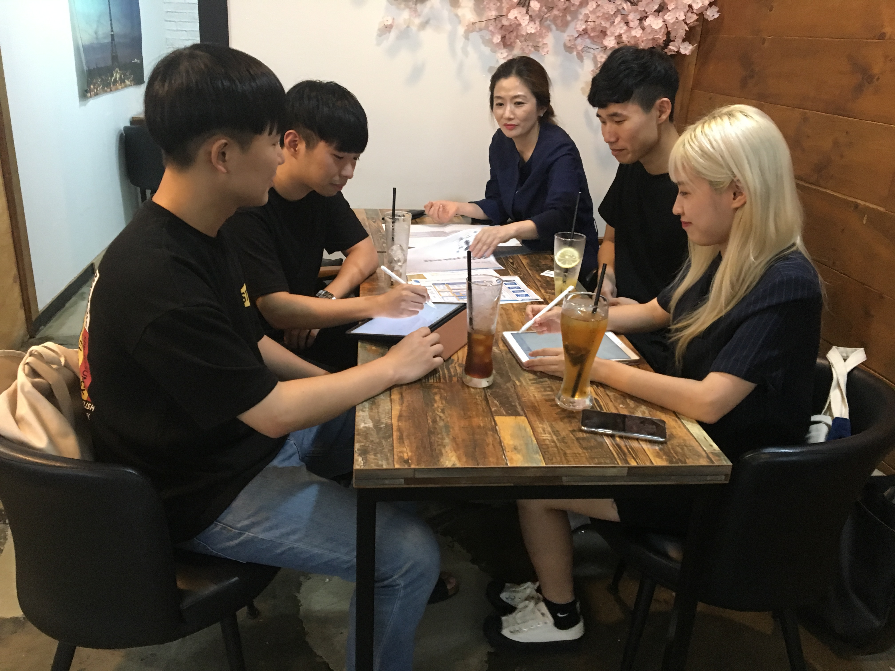
회의 사진
Notes:
참가목적 ;
핵심아이디어 ; 공유경제실현~ 뀨~
공공성 ;
기대효과
구현기술

Slide 22
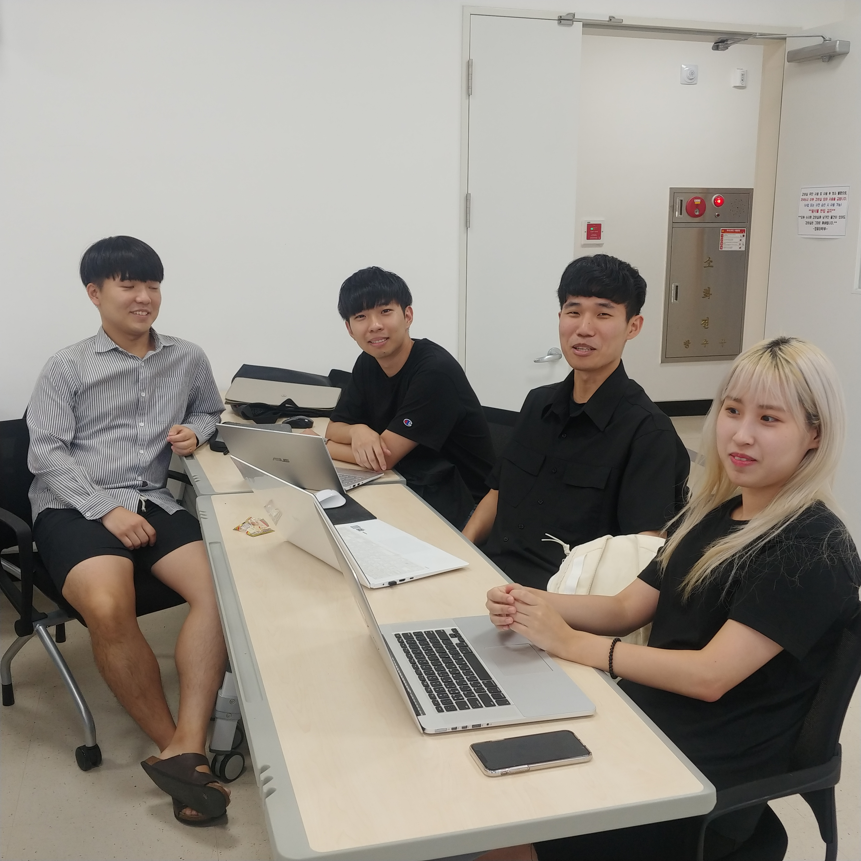
회의 사진
Notes:
참가목적 ;
핵심아이디어 ; 공유경제실현~ 뀨~
공공성 ;
기대효과
구현기술

Slide 23
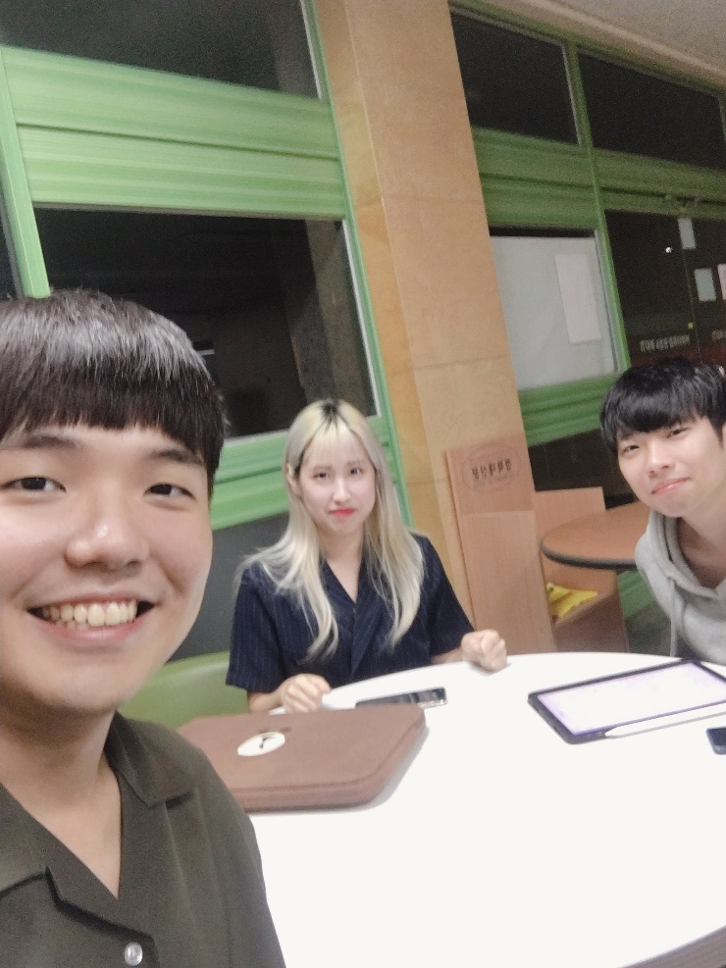
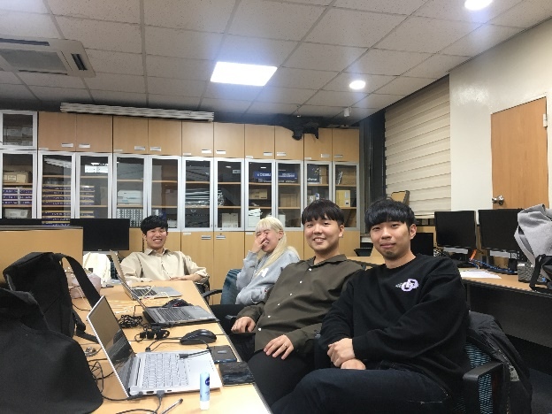
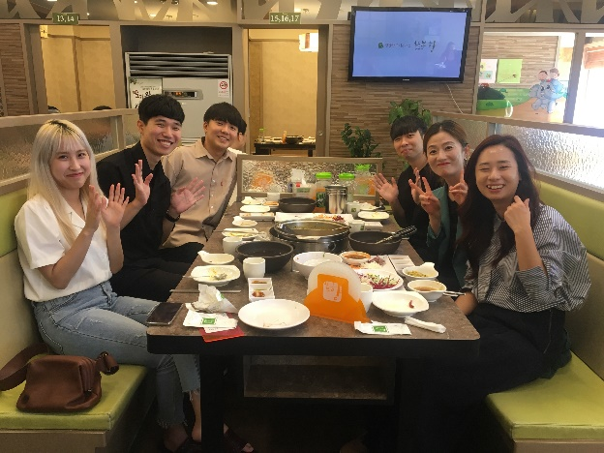
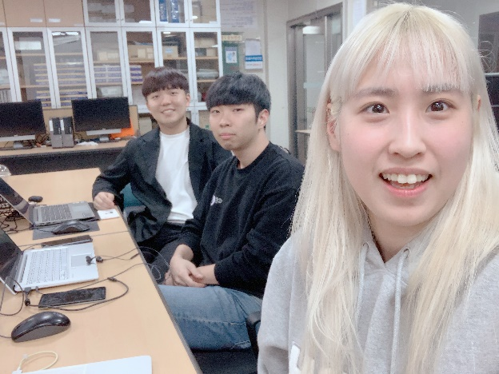
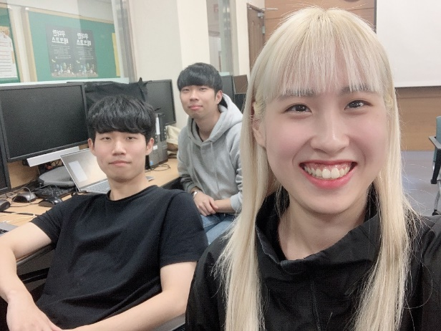
회의 사진
Notes:
참가목적 ;
핵심아이디어 ; 공유경제실현~ 뀨~
공공성 ;
기대효과
구현기술

Slide 24


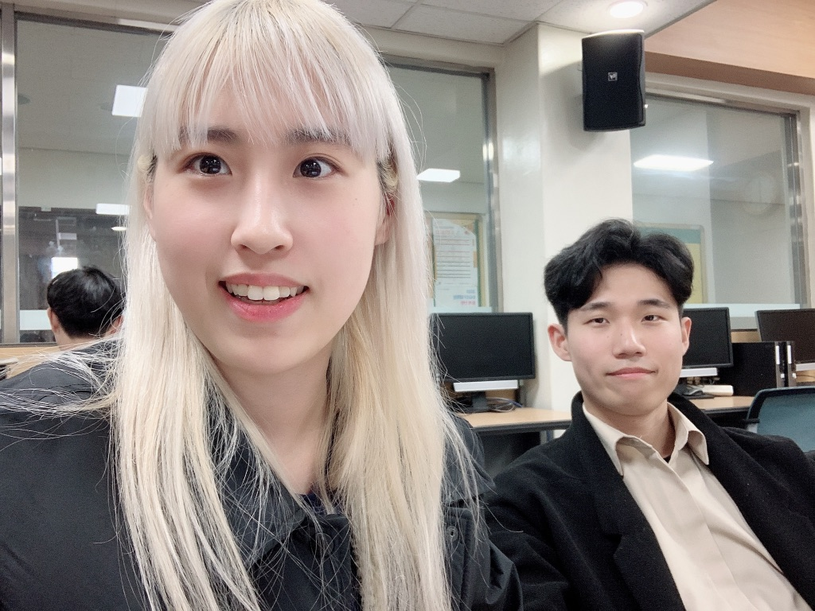
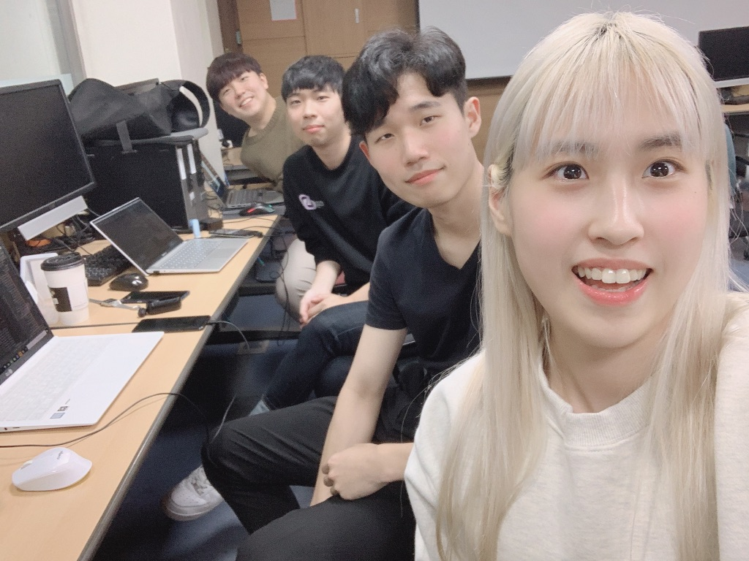
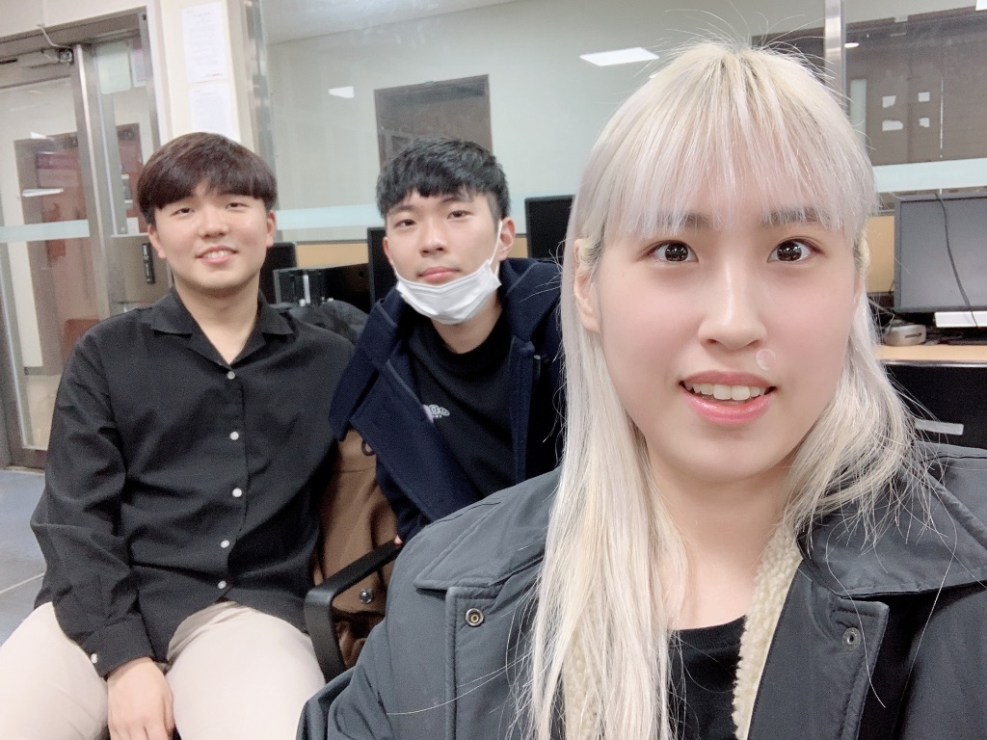

회의 사진
Notes:
참가목적 ;
핵심아이디어 ; 공유경제실현~ 뀨~
공공성 ;
기대효과
구현기술

Slide 25


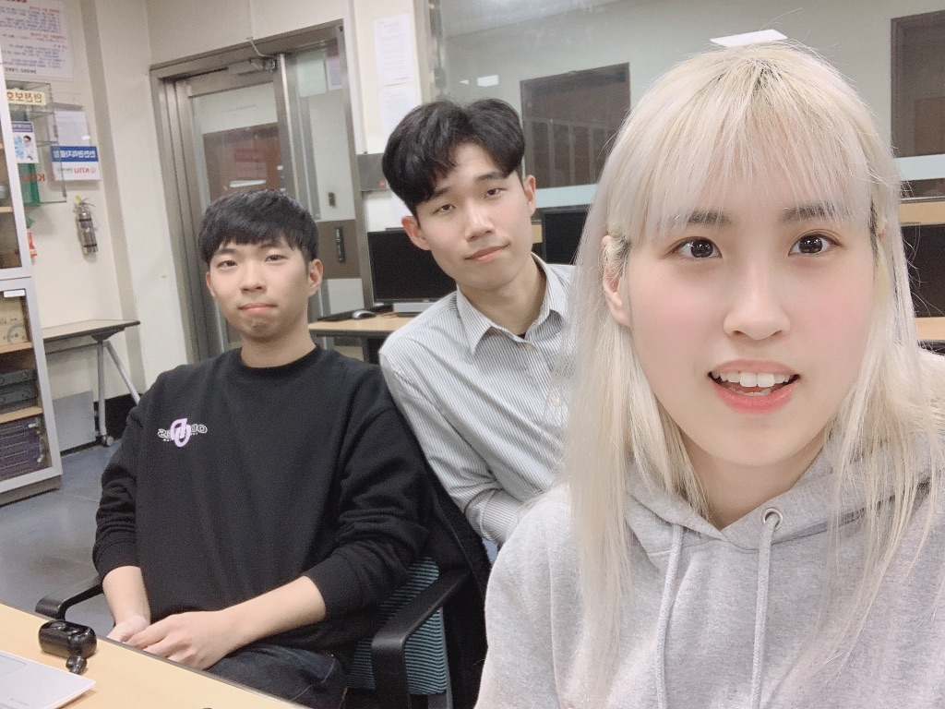
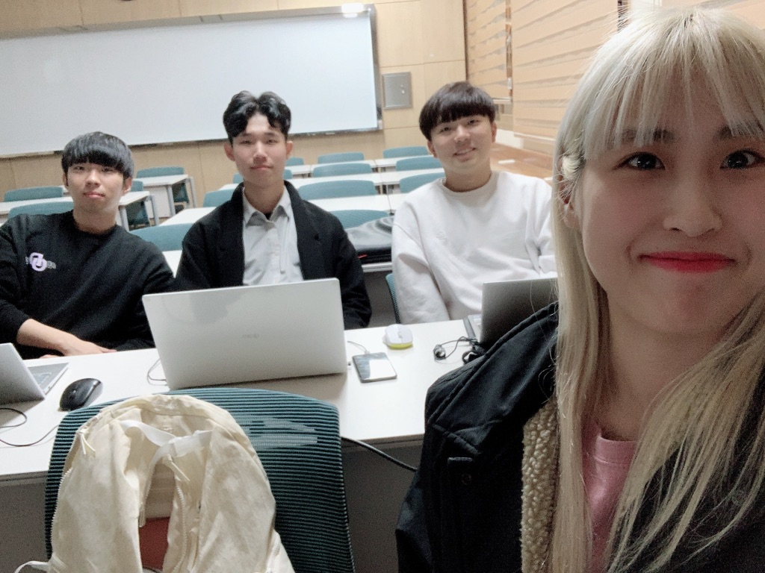
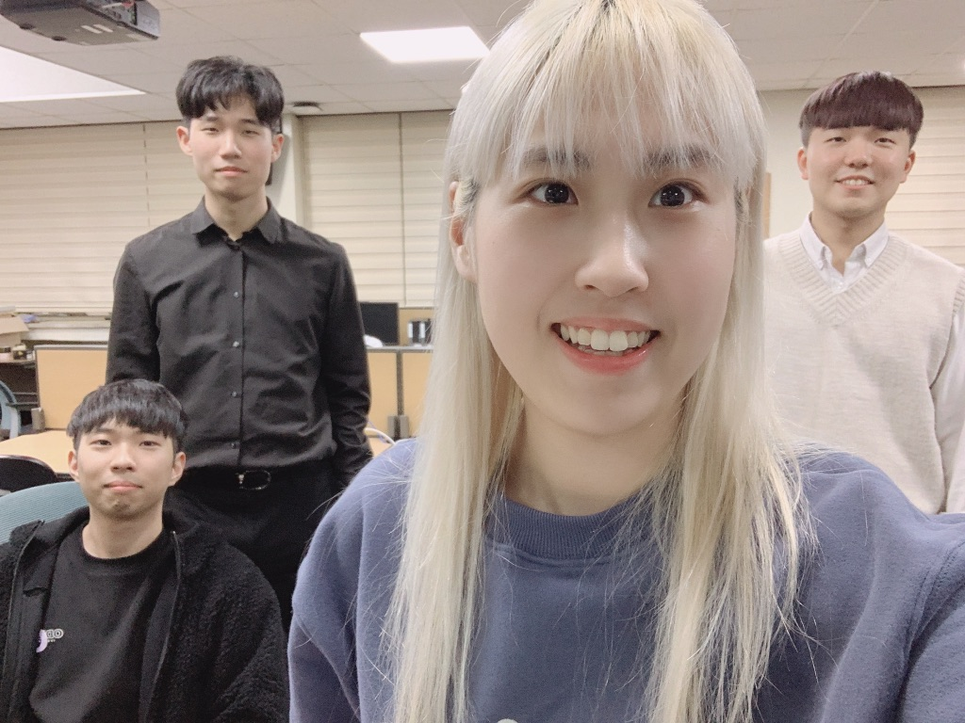
회의 사진
Notes:
참가목적 ;
핵심아이디어 ; 공유경제실현~ 뀨~
공공성 ;
기대효과
구현기술

Slide 26
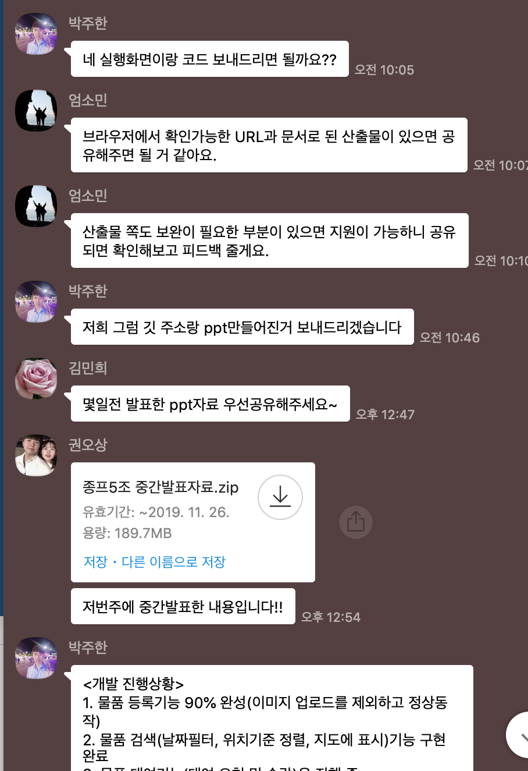
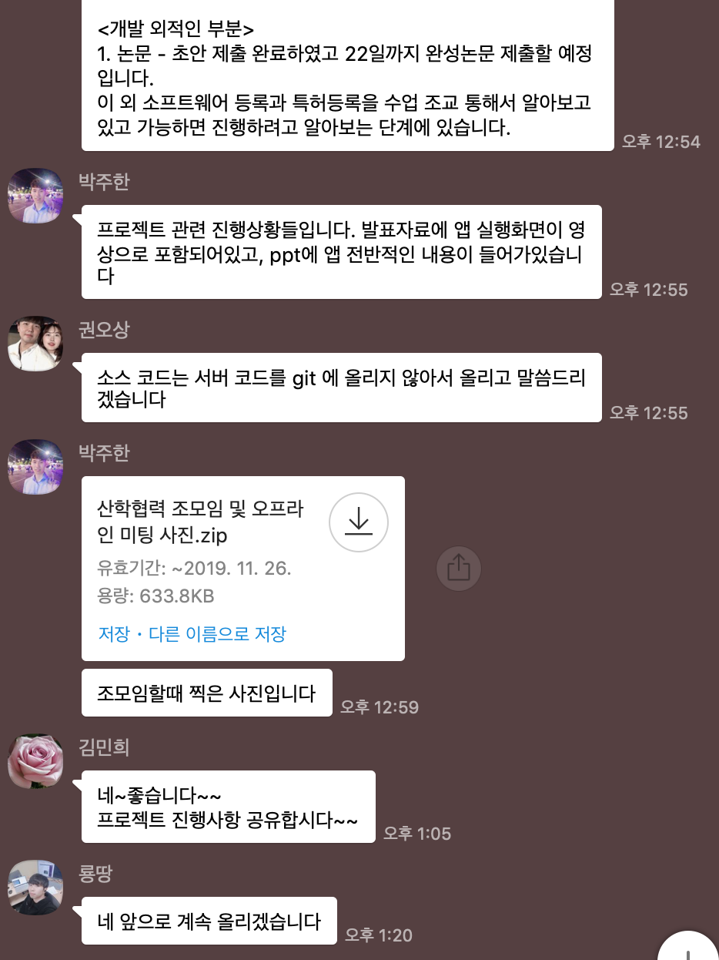
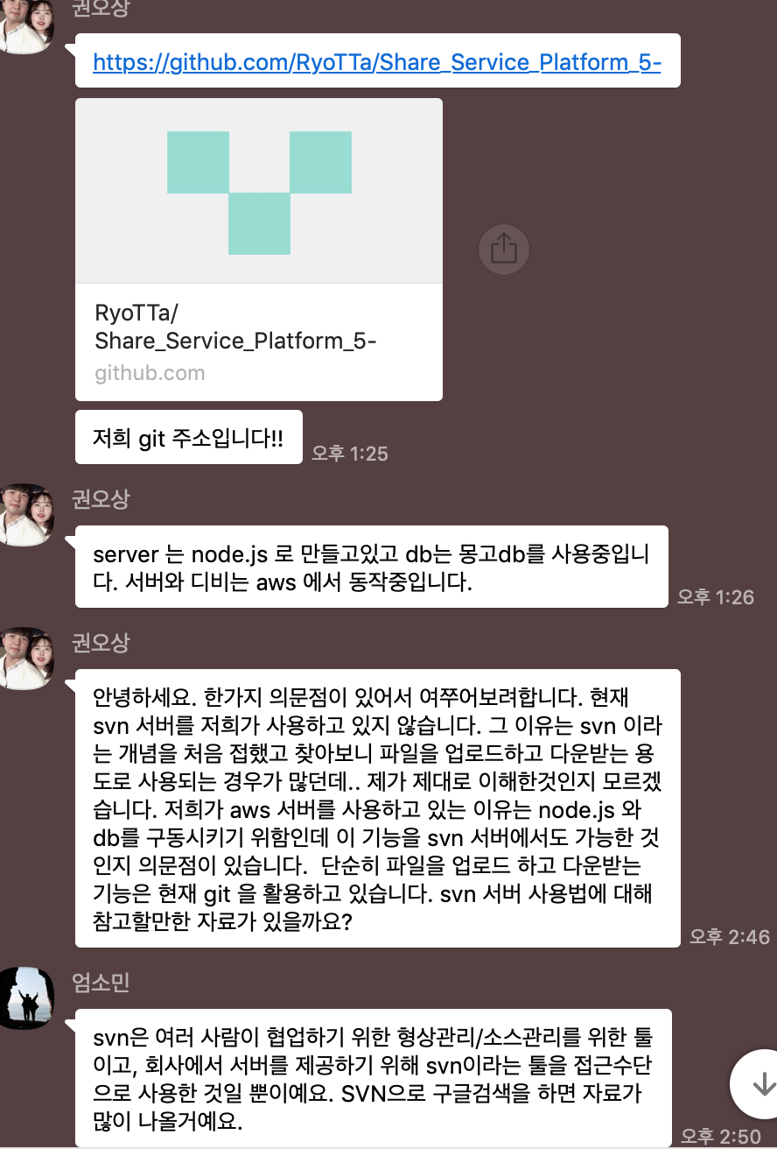
온라인 회의
Notes:
참가목적 ;
핵심아이디어 ; 공유경제실현~ 뀨~
공공성 ;
기대효과
구현기술

Slide 27
감사합니다
Notes:
참가목적 ;
핵심아이디어 ; 공유경제실현~ 뀨~
공공성 ;
기대효과
구현기술

